Slide 1
iNFORME SOBRE A CONSULTA PÚBLICA 105/2022 - EXTINÇÃO DA FASE DE CLASSIFICAÇÃO RESIDUAL NO ÂMBITO DA NIP
111ª Reunião da Câmara de Saúde Suplementar ​
Diretoria de Fiscalização - DIFIS
dez/2022

Slide 2
Consulta Pública 105/2022
- Proposta de extinção da fase denominada classificação residual no âmbito da Notificação de Intermediação Preliminar – NIP;
- Hoje uma demanda NIP não resolvida instaurada a partir de uma reclamação de beneficiário em face da sua operadora ou administradora de benefícios é classificada por um agente de fiscalização em fase pré-processual que conclui pela finalização ou pela existência de indícios de infração aptos a abertura de processo administrativo sancionador. Conforme a norma atual após essa classificação existe outra fase ainda pré-processual em que um segundo agente de fiscalização confirma ou não a classifcação anterior.
- Essa segunda análise da demanda em fase pré-processual não vem se mostrando efetiva na comparação entre custos x resultados (efeitos).
2
Notes:
Slide para análise

Slide 3
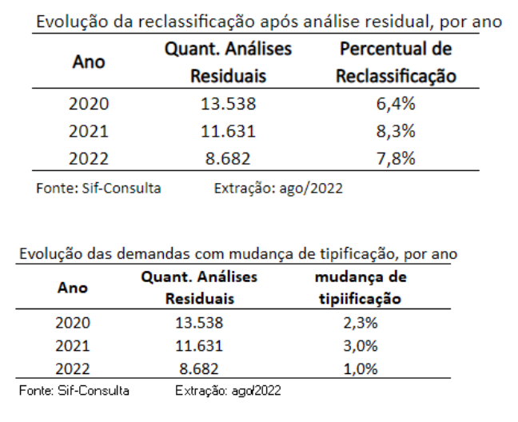
Principais evidências
Notes:
Slide para análise

Slide 4
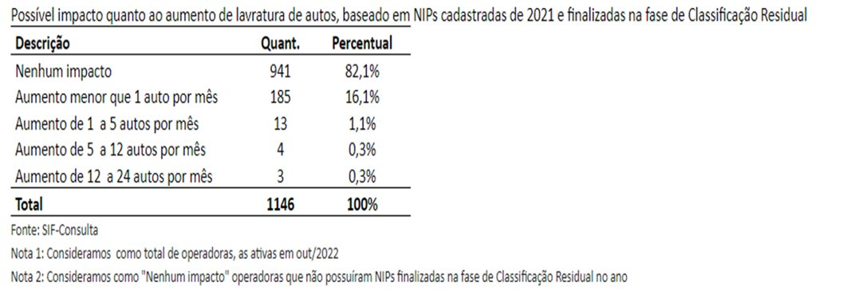
Principais evidências
Notes:
Slide para análise

Slide 5
Principais evidências
- A Auditoria Interna da ANS recomendou que a DIFIS revisitasse essa fase, ocasião que teceu a seguinte consideração:
"A eliminação da fase de classificação residual pode ser útil para tornar a NIP mais célere e para adequar melhor o trabalho dos servidores no âmbito da NIP, de forma, inclusive, a facilitar o trabalho sobre a análise do passivo existente." ​
​
Notes:
Slide para análise

Slide 6
Consulta Pública 105/2022
- Foi aberta Consulta Pública sobre a proposta, principal instrumento de participação social para coleta de contribuições.
- A consulta Pública encontra-se em andamento: Início: 14 de novembro de 2022 - Término: 28 de dezembro de 2022.
- A documentação do processo administrativo foi juntada na íntegra no espaço da consulta pública.
- Aos que ainda não contribuíram reforçamos o convite para participação.
- Link do portal da ANS para apresentação das contribuições:
https://www.gov.br/ans/pt-br/acesso-a-informacao/participacao-da-sociedade/consultas-publicas
Notes:
Slide para análise

Slide 7
Obrigado!

